Slide 1
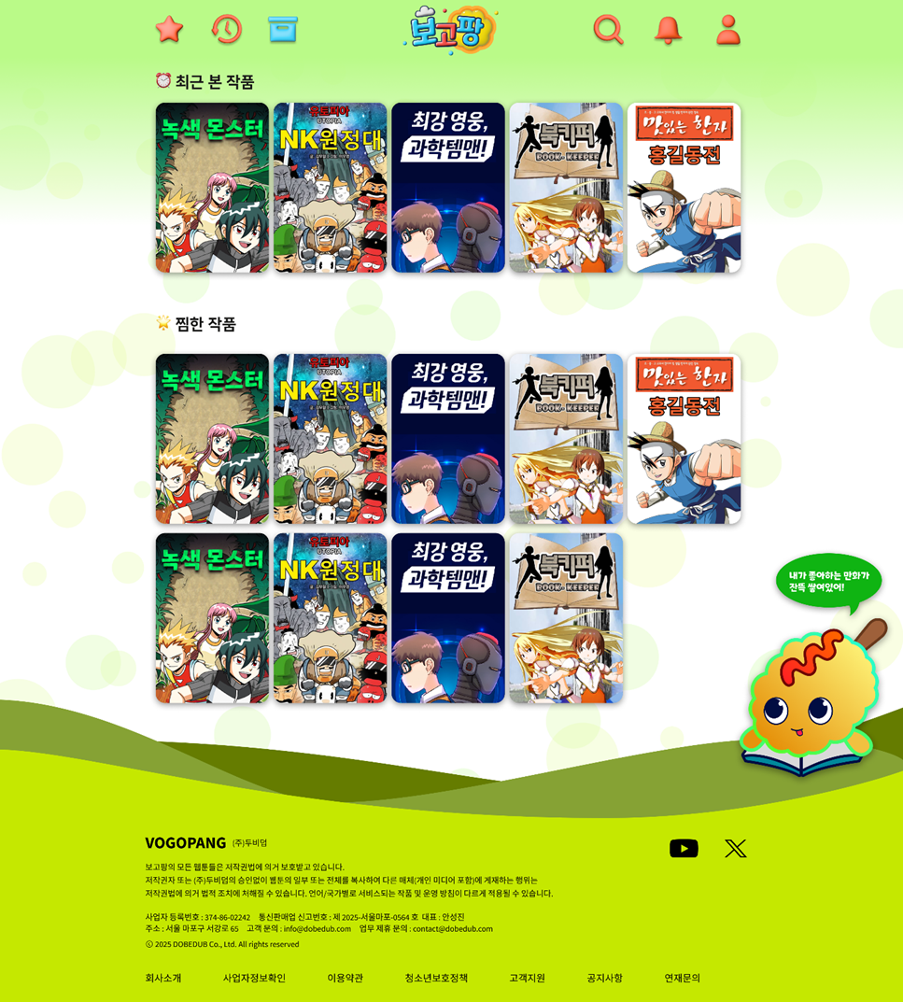
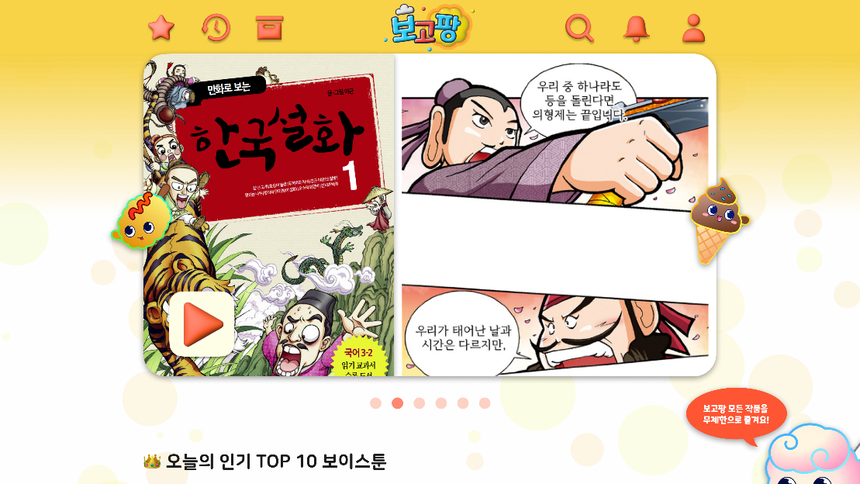
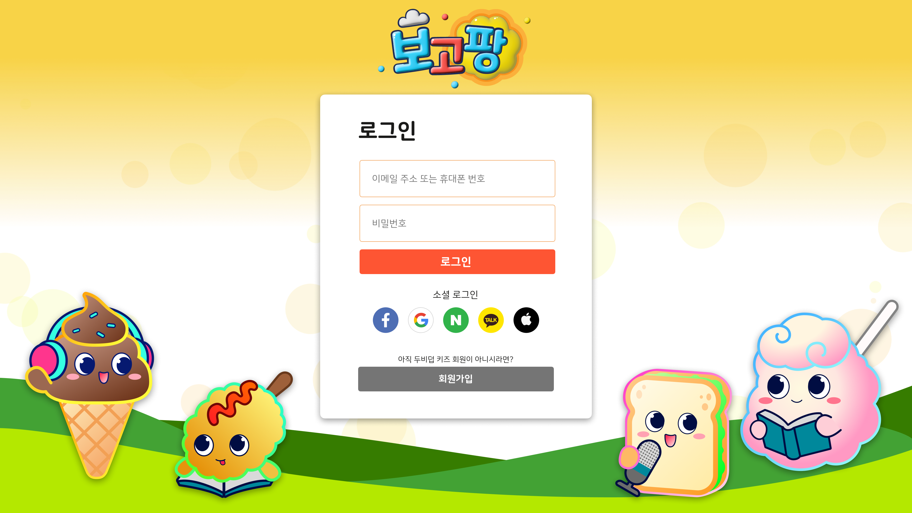

Slide 3
법,정책
신탁,동의,보상
Voice Print
표준계약
합성 및 연기모델
교육,캠페인
권리 등록 및 관리
Voice Acting
규제 가이드라인
데이터 수집 및 활용

Slide 4


AI 음성권리 관리 체계 이미지
1.음성 저작권 관리
4.블록체인
MusicShot
(보컬조합)
권리 신탁관리
라이선스 표준계약(범위,기간, 수익배분 등)
개인정보 보호 및 보안 정책
과금 및 정산 내역
모델 ID, 라이선스 정보,버전
스마트 컨트랙트
토큰 관리
모델 사용 내역 기록, 로열티 자동 정산 및 분배
연기자
Puddingtoon
DubRight with AI
Bogopang
2.음성 생성 플랫폼
3.서비스 포탈
아티스트(캐릭터 선택)
AI(캐릭터 배정)
Dobedobob
≒
AI 모델 등록〮배포
음성 생성 API
음성 모델 카탈로그
Voice Print 및 음성 생성
토큰 구매 및 관리
AI 모델 정보 검색 및 선택
연기 파라미터 설정
음성 생성 인터페이스
음성 다운로드
Pickmetoon
연기자
연기자 AI 음성모델
영화,라디오,TV,광고
•••••
상담,의료,교육,안내 등
음성 & 연기 데이터
공공, 기업 등 음성 컨텐츠 제작
5.Monitoring & Audit
스크립트 및 음성 데이터
음성 메타 데이터
연기 표현 데이터(feature)
연기 메타 데이터
모델 성능 및 품질 모니터링
모델 사용 패턴 분석 및 피드백 수집
모델 재 학습 및 업데이트 관리

